Slide 1

КРУГЛЫЙ СТОЛ
«АКТУАЛЬНЫЕ ВОПРОСЫ
СИСТЕМЫ ОБРАЗОВАНИЯ
РЕСПУБЛИКИ БАШКОРТОСТАН»

Slide 2

ХАЖИН
Айбулат Вакилович
ИСПОЛНЯЮЩИЙ ОБЯЗАННОСТИ МИНИСТРА ОБРАЗОВАНИЯ РЕСПУБЛИКИ БАШКОРТОСТАН

Slide 3

МИНИСТЕРСТВО ОБРАЗОВАНИЯ
РЕСПУБЛИКИ БАШКОРТОСТАН
Пятидневная учебная неделя
МАВЛЕТБЕРДИН
Ильдар Маратович
ПЕРВЫЙ ЗАМЕСТИТЕЛЬ МИНИСТРА ОБРАЗОВАНИЯ РЕСПУБЛИКИ БАШКОРТОСТАН

Slide 4
МИНИСТЕРСТВО ОБРАЗОВАНИЯ
РЕСПУБЛИКИ БАШКОРТОСТАН
Опыт организации перевода школ на пятидневную учебную неделю
ХАФФАЗОВА
Елена Робертовна
НАЧАЛЬНИК
УПРАВЛЕНИЯ ОБРАЗОВАНИЯ АДМИНИСТРАЦИИ ГОРОДСКОГО ОКРУГА ГОРОД УФА
РЕСПУБЛИКИ БАШКОРТОСТАН

Slide 5
МИНИСТЕРСТВО ОБРАЗОВАНИЯ
РЕСПУБЛИКИ БАШКОРТОСТАН
Учитель на селе – усиление позиций
КУМЫЗОВ
Максим Сергеевич
НАЧАЛЬНИК ОТДЕЛА КАДРОВОЙ ПОЛИТИКИ
МИНИСТЕРСТВА ОБРАЗОВАНИЯ
РЕСПУБЛИКИ БАШКОРТОСТАН

Slide 6
МИНИСТЕРСТВО ОБРАЗОВАНИЯ
РЕСПУБЛИКИ БАШКОРТОСТАН
Практика организации школьного питания в Республике Башкортостан
ГУСЕВ
Алексей Николаевич
СОВЕТНИК УПРАВЛЯЮЩЕГО ДЕЛАМИ ГЛАВЫ РЕСПУБЛИКИ БАШКОРТОСТАН

Slide 7

РАЗВИТИЕ ШКОЛЬНОГО
И ДОШКОЛЬНОГО ПИТАНИЯ
В РЕСПУБЛИКЕ БАШКОРТОСТАН
2018

Slide 8



Школьное питание
МИНИСТЕРСТВО ОБРАЗОВАНИЯ
РЕСПУБЛИКИ БАШКОРТОСТАН
Нормальный рост, физическое и нервно-психическое развитие ребенка
Профилактика заболеваний
и повышение успеваемости
Основа здоровья человека
на протяжении всей последующей жизни
Правильное питание наших детей – залог успешного
будущего всей страны

Slide 9



Школьное питание cегодня
МИНИСТЕРСТВО ОБРАЗОВАНИЯ
РЕСПУБЛИКИ БАШКОРТОСТАН
120
операторов
НЕТ
единых стандартов
в 5 раз
отличается стоимость питания
только 9,4%
школьников имеют право на дотацию
разная
закупочная стоимость продуктов питания
дублирование
функций операторов

Slide 10

Цель
МИНИСТЕРСТВО ОБРАЗОВАНИЯ
РЕСПУБЛИКИ БАШКОРТОСТАН
вывести республику на лидирующие
позиции в области питания детей дошкольного и школьного возраста в сравнении
с другими ведущими регионами РФ
Мероприятия
Унификация меню
Увеличение покрытия дотацией
Централизация
закупок
Повышение качества обратной связи
Снижение затрат при укрупнении операторов
Создание независимого наблюдательного совета

Slide 11


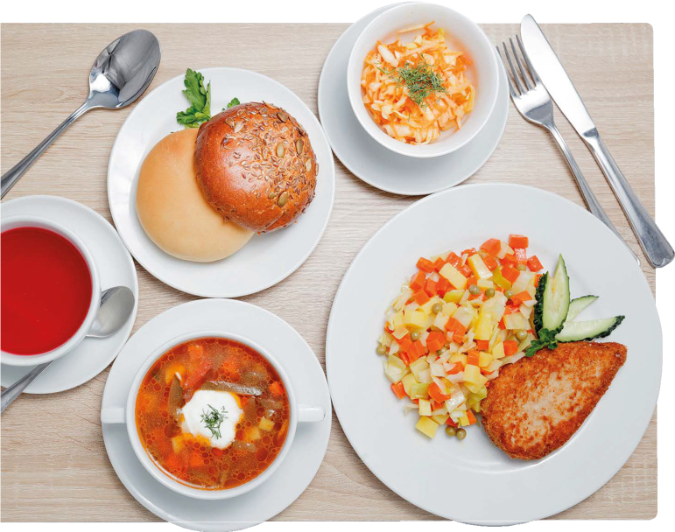
Единое меню
МИНИСТЕРСТВО ОБРАЗОВАНИЯ
РЕСПУБЛИКИ БАШКОРТОСТАН
Учет особенностей региона и возможностей бюджетного финансирования
Учет рекомендаций врача-диетолога
Реализация дополнительного ассортимента блюд свободного выбора за родительскую плату
Обеспечение инклюзивного питания для детей с аллергическими и другими ограничениям
Организация питания сотрудников образовательных учреждений
Организация школьных кафе
для реализации буфетной продукции в целях дополнительного питания детей, находящихся в школах в группах продленного дня или школьных секциях

Slide 12

Единые стандарты
МИНИСТЕРСТВО ОБРАЗОВАНИЯ
РЕСПУБЛИКИ БАШКОРТОСТАН
Внедрение системы обучения и повышение квалификации персонала
через наставничество, аттестацию, систему мотивации, ориентированной на достижение наилучших результатов труда.
Новая униформа обслуживающего персонала: яркая, стандартизированная
Регулярный медицинский контроль здоровья работающего персонала
Стандартизация качества сырья
за счет применения единых требований
Увеличение доли присутствия в матрице сырья продукции местных производителей,
крупных агропромышленных комплексов и малых предпринимателей
Введение единого стандарта
посуды, приборов и инвентаря

Slide 13










Единые ИТ-решения
МИНИСТЕРСТВО ОБРАЗОВАНИЯ
РЕСПУБЛИКИ БАШКОРТОСТАН
Использование единого ИТ решения
для СОШ и ДОУ по учету дотаций и расчетов с родителями
Создание «Единой карты школьника»
для использования ее в качестве пропуска
в школу, платежной карты в столовой в СОШ, а также карты для общественного транспорта
Школьная карта
Школьная карта
Иванов Иван
Школа № 00 Год рождения № 0000
Варианты исполнения карты школьника
Номер
договора 1234567890

Slide 14
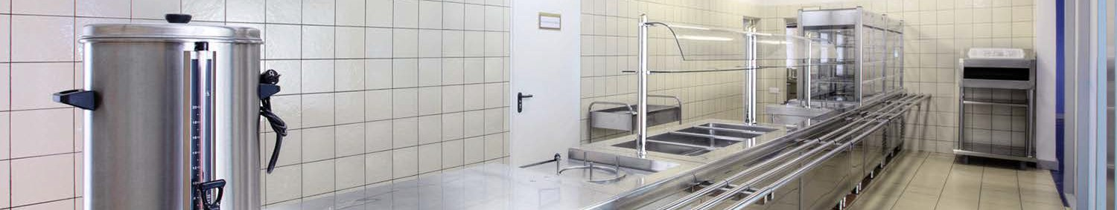
Централизация производства и закупок
Организация централизованного производства
Производство полуфабрикатов высокой степени готовности из мяса рыбы и птицы
Организация производства и доставки горячего питания в буфето-раздаточные пищеблоки школ
Организация производства кондитерских и выпечных изделий для поставки
в школьные и дошкольные учреждения
Создание цеха по производству очищенных овощей в вакуумной упаковке
Организация фасовочного цеха бакалейной продукции
Организация коммерческого питания для обеспечения социальных программ города
и организация питания на других предприятиях городского округа
Обеспечение питанием во время проведения общественно-массовых городских мероприятий
Создание собственной лаборатории на базе оператора питания для проверки качества продуктов питания
Реализация проекта «Логистический распределительный центр»

Slide 15


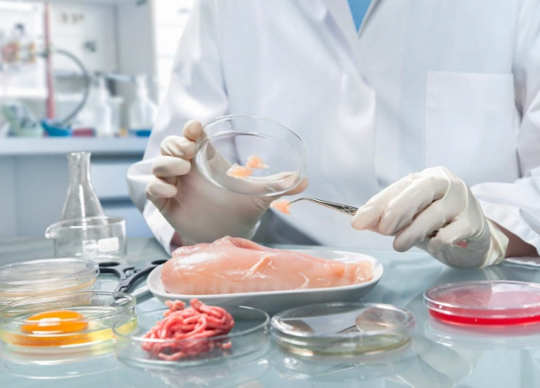
Санитария и безопасность
МИНИСТЕРСТВО ОБРАЗОВАНИЯ
РЕСПУБЛИКИ БАШКОРТОСТАН
Разработка единой системы контроля качества на всех этапах обращения
с пищевой продукцией – приемки, хранения, производства, реализации продукции Поставщиков и собственного производства
в соответствии с нормами HACCP
Введение аттестации, систематической проверки и совершенствования знаний в области приготовления вкусной
и здоровой пищи с соблюдением всех требований САНПиН

Slide 16

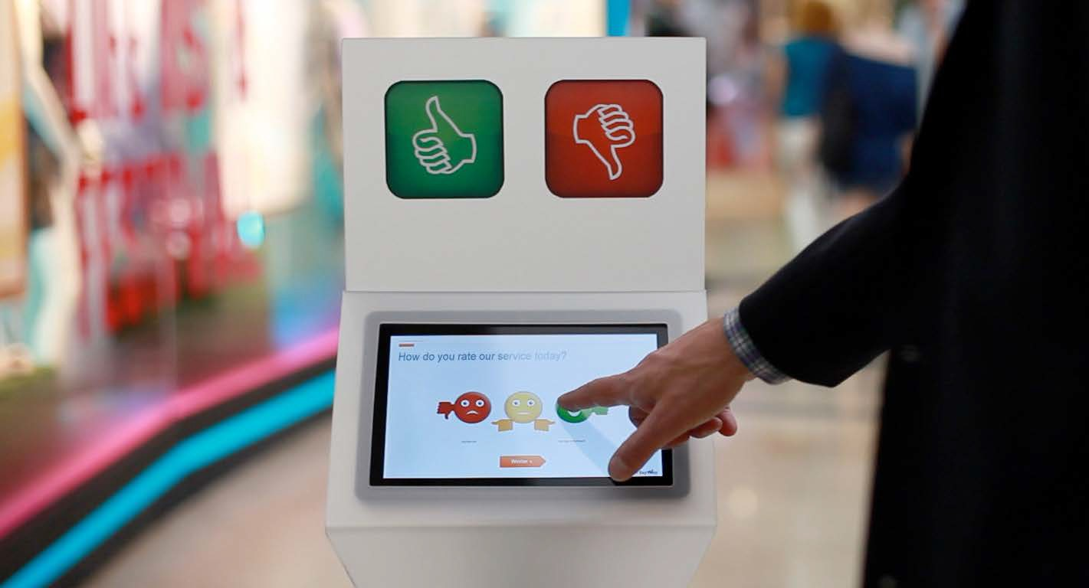
Обратная связь
МИНИСТЕРСТВО ОБРАЗОВАНИЯ
РЕСПУБЛИКИ БАШКОРТОСТАН
Предоставление отчетности
об удовлетворенности детей в адрес родителей и директоров образовательных учреждений
Организация Горячей линии и call-центра
для приема срочных обращений по услуге
Внедрение электронных
терминалов обратной связи
Проведение опросов
по удовлетворённости посредством социальных сетей

Slide 17
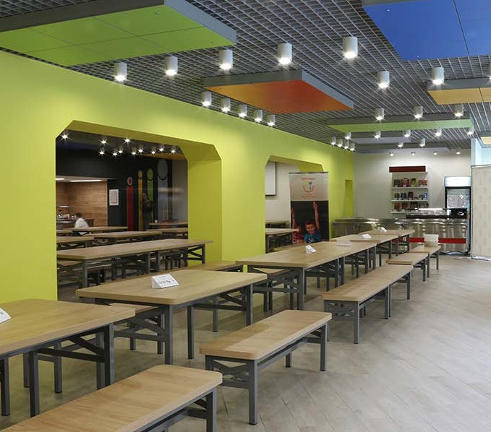
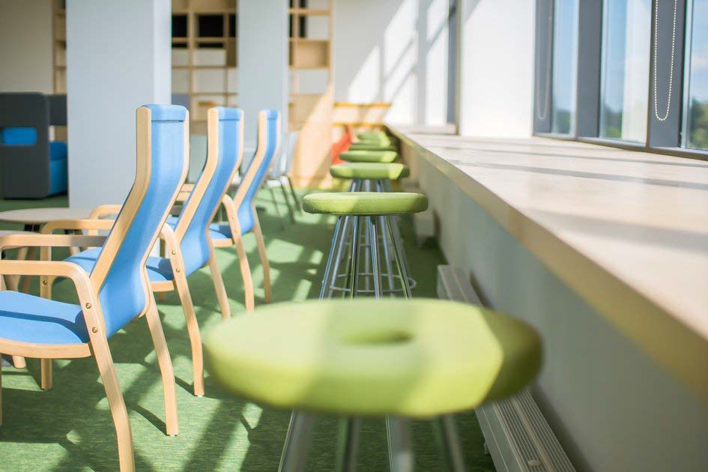
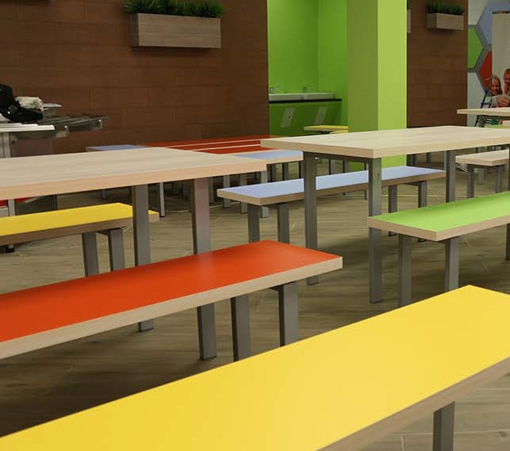
Интерьерные решения
МИНИСТЕРСТВО ОБРАЗОВАНИЯ
РЕСПУБЛИКИ БАШКОРТОСТАН
Разработка и внедрение концепции
«Демократичное школьное кафе»
Обновление цветового решения
в дизайне помещения
Смена мебели, буфетной стойки
Зонирование обеденного зала. Выделение буфетной зоны, зоны для расположения педагогов
Подбор соответствующих дизайну обеденного зала аксессуаров

Slide 18
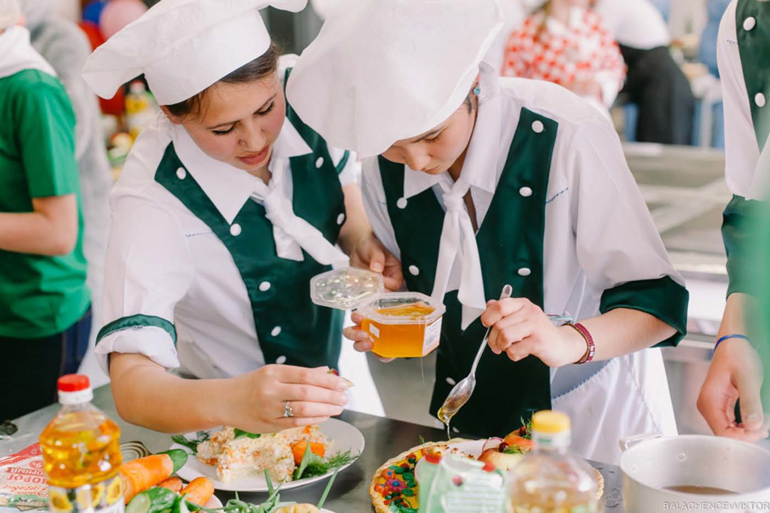
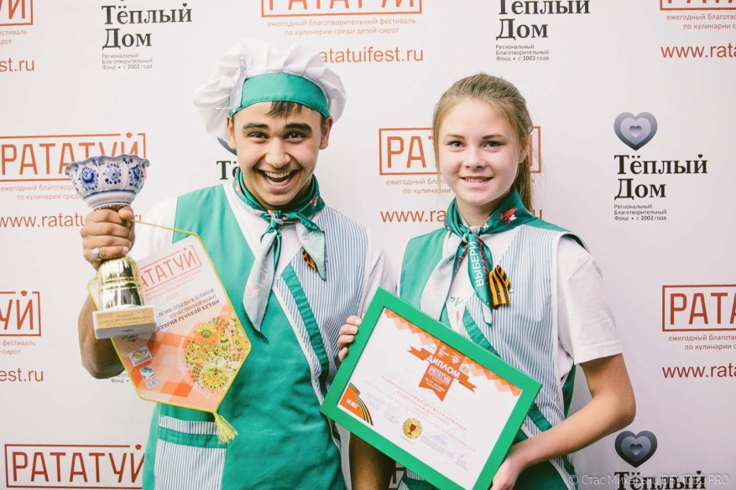
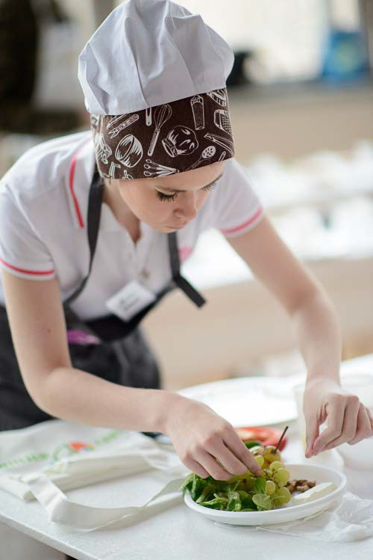
Маркетинговая активность
МИНИСТЕРСТВО ОБРАЗОВАНИЯ
РЕСПУБЛИКИ БАШКОРТОСТАН
Проведение кулинарных фестивалей, дней национальной кухни
Формирование маркетингового календаря для каждой СОШ с учетом праздников РФ, праздников Республики Башкортостан и событий СОШ
Пропаганда здорового питания среди школьников и их родителей

Slide 19

Спасибо
за внимание

Slide 20
МИНИСТЕРСТВО ОБРАЗОВАНИЯ
РЕСПУБЛИКИ БАШКОРТОСТАН
О формировании современных управленческих и организационно-экономических механизмов в системе дополнительного образования детей
АБДРАХМАНОВА
Василя Раиловна
НАЧАЛЬНИК
ОТДЕЛА ВОСПИТАНИЯ И ДОПОЛНИТЕЛЬНОГО ОБРАЗОВАНИЯ МИНИСТЕРСТВА ОБРАЗОВАНИЯ РЕСПУБЛИКИ БАШКОРТОСТАН

Slide 21
МИНИСТЕРСТВО ОБРАЗОВАНИЯ
РЕСПУБЛИКИ БАШКОРТОСТАН
О реализации модуля «Здоровая улыбка» в рамках образовательного проекта «Взлетай»
КРУГЛИЙ
Ирина Павловна
ПОМОЩНИК СОВЕТНИКА УПРАВЛЯЮЩЕГО ДЕЛАМИ ГЛАВЫ РЕСПУБЛИКИ БАШКОРТОСТАН

Slide 22
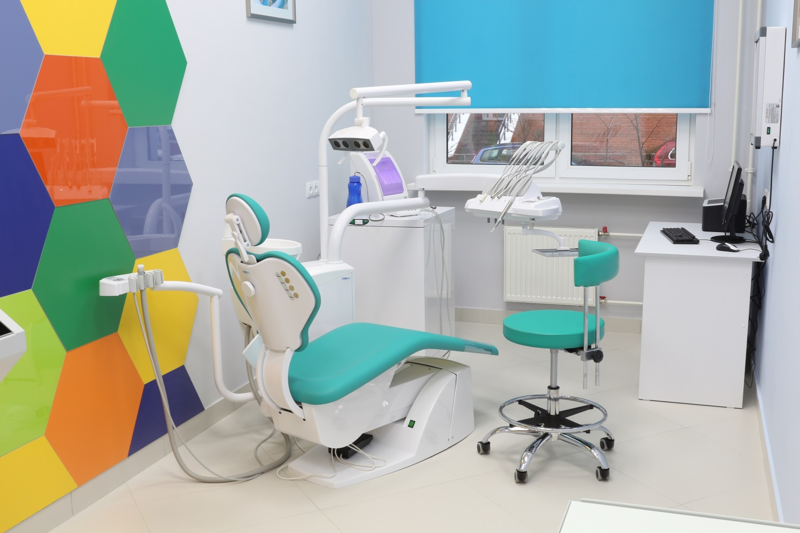
МИНИСТЕРСТВО ОБРАЗОВАНИЯ
РЕСПУБЛИКИ БАШКОРТОСТАН

Slide 23

МИНИСТЕРСТВО ОБРАЗОВАНИЯ
РЕСПУБЛИКИ БАШКОРТОСТАН

Slide 24
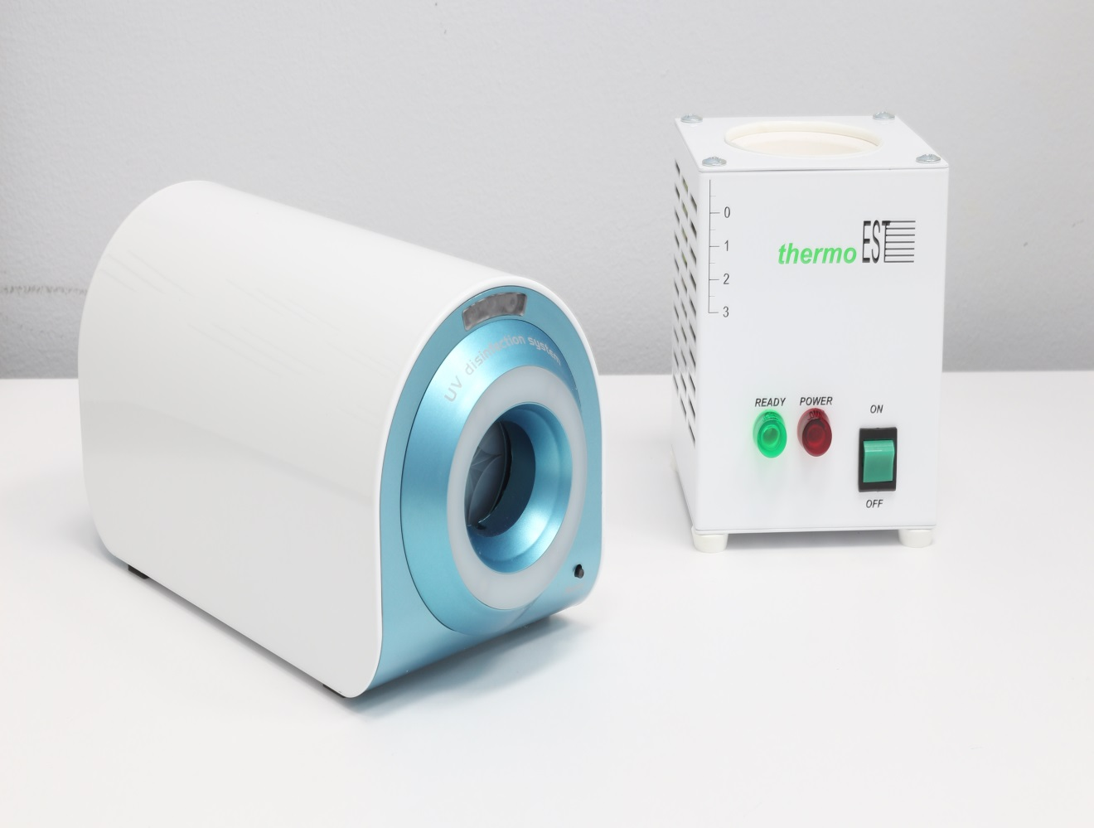
МИНИСТЕРСТВО ОБРАЗОВАНИЯ
РЕСПУБЛИКИ БАШКОРТОСТАН

Slide 25
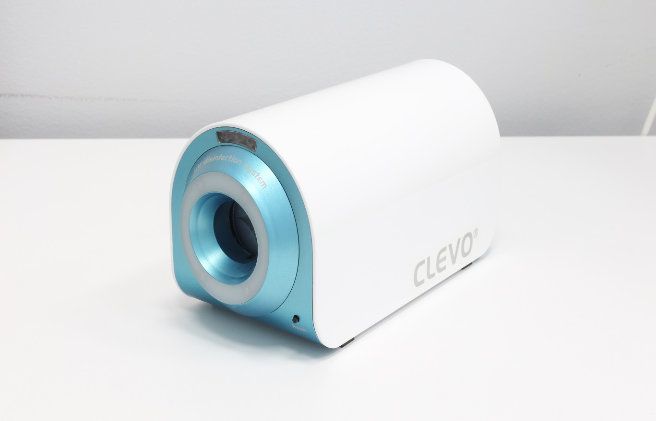
МИНИСТЕРСТВО ОБРАЗОВАНИЯ
РЕСПУБЛИКИ БАШКОРТОСТАН

Slide 26
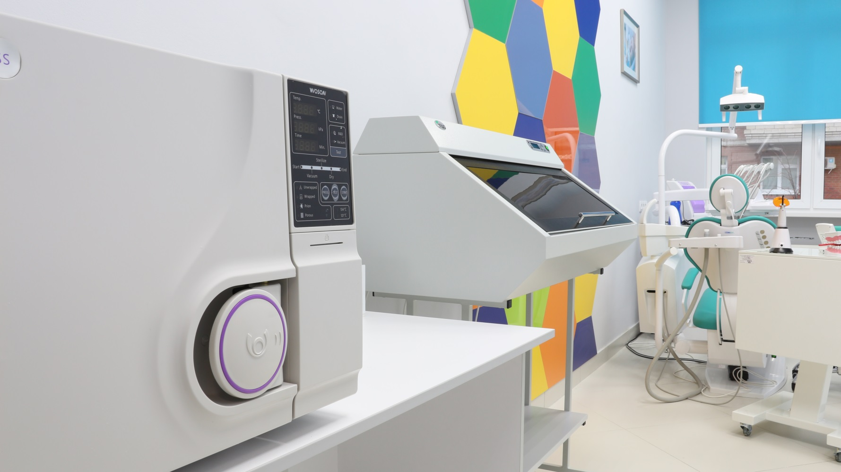
МИНИСТЕРСТВО ОБРАЗОВАНИЯ
РЕСПУБЛИКИ БАШКОРТОСТАН

Slide 27
МИНИСТЕРСТВО ОБРАЗОВАНИЯ
РЕСПУБЛИКИ БАШКОРТОСТАН
О создании центров образования гуманитарного и цифрового профилей в Республике Башкортостан
МИНИКЕЕВА
Жанна Вильевна
НАЧАЛЬНИК ОТДЕЛА
ГОСУДАРСТВЕННОЙ ПОЛИТИКИ В СФЕРЕ ОБЩЕГО ОБРАЗОВАНИЯ МИНИСТЕРСТВА ОБРАЗОВАНИЯ РЕСПУБЛИКИ БАШКОРТОСТАН

Slide 28
МИНИСТЕРСТВО ОБРАЗОВАНИЯ
РЕСПУБЛИКИ БАШКОРТОСТАН
О внедрении целевой модели цифровой образовательной среды в Республике Башкортостан
МИНАЗОВ
Филюс Хамитьянович
ЗАМЕСТИТЕЛЬ МИНИСТРА ОБРАЗОВАНИЯ
РЕСПУБЛИКИ БАШКОРТОСТАН

Slide 29
МИНИСТЕРСТВО ОБРАЗОВАНИЯ
РЕСПУБЛИКИ БАШКОРТОСТАН
Внедрение целевой модели
цифровой образовательной среды
Субсидия предоставляется в рамках достижения результата: «внедрена целевая модель цифровой образовательной среды»,
в целях приобретения средств вычислительной техники, программного обеспечения и презентационного оборудования, позволяющего обеспечить доступ обучающихся, сотрудников и педагогических работников к цифровой образовательной инфраструктуре и контенту

Slide 30
МИНИСТЕРСТВО ОБРАЗОВАНИЯ
РЕСПУБЛИКИ БАШКОРТОСТАН
Реализация основных мероприятий
по внедрению целевой модели ЦОС
Согласование перечня общеобразовательных организаций, типового проекта (проектов) инфраструктурного листа технических и программных средств
(срок исполнения март-апрель 2019г.)
Закупка, доставка и наладка средств вычислительной техники, программного обеспечения и презентационного оборудования
(срок исполнения май-октябрь 2019г.)

Slide 31
КРУГЛЫЙ СТОЛ
«АКТУАЛЬНЫЕ ВОПРОСЫ
СИСТЕМЫ ОБРАЗОВАНИЯ
РЕСПУБЛИКИ БАШКОРТОСТАН»

